Slide 1

BÀI 1
MỞ ĐẦU MÔN HÓA HỌC
GV HUỲNH TIẾN THỊNH

Slide 2

Hóa học là gì? Có vai trò như thế nào đối với đời sống? vậy phải làm gì để học tốt môn Hóa học?

Slide 3
I – Hóa học là gì ?
1 – Thí nghiệm
Thí nghiệm 1 : Cho 1ml dung dịch Copper(II) sulfate CuSO₄ vào ống nghiệm, rồi cho thêm 1ml dung dịch Sodium hydroxide NaOH.
Hiện tượng : xuất hiện chất rắn không tan màu xanh.

Slide 4
I – Hóa học là gì ?
1 – Thí nghiệm
Thí nghiệm 2 : Cho mảnh kẽm ( Zinc ) vào ống nghiệm, rồi cho thêm 1ml dung dịch HydroChlodric Acid HCl.
Hiện tượng : xuất hiện khí không màu.

Slide 5

I – Hóa học là gì ?
2 – Kết luận
Hóa học là khoa học nghiên cứu các chất, sự biến đổi và ứng dụng của chúng.

Slide 6
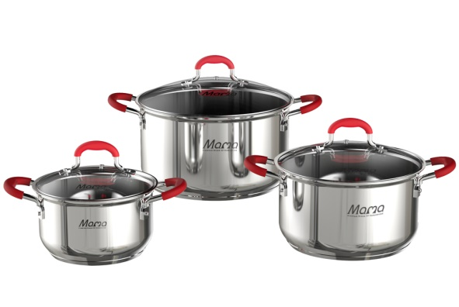
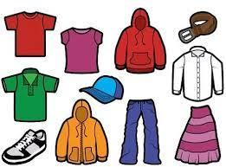
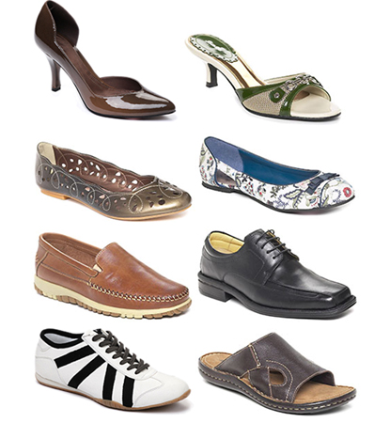
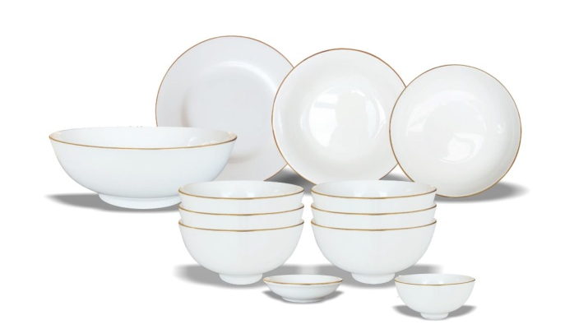
II. Hóa học có vai trò như thế nào trong cuộc sống chúng ta?
1. Hãy kể ra 3 loại vật dụng là đồ dung thiết yếu sử dụng trong gia đình em?
Những vật dụng thiết yếu : Nồi, chảo, bát ,đĩa, giày, dép, quần, áo…

Slide 7
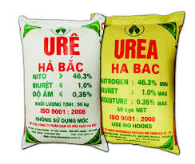
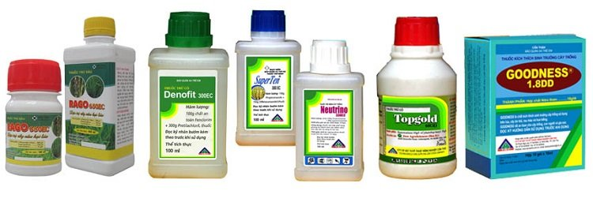
2. Hãy kể ra 3 loại sản phẩm hóa học được sử dụng nhiều trong sản xuất nông nghiệp hoặc thủ công nghiệp?
Trả lời: Phân bón hóa học, chất bảo quản thực phẩm và nông sản, thuốc bảo vệ thực vật…

Slide 8
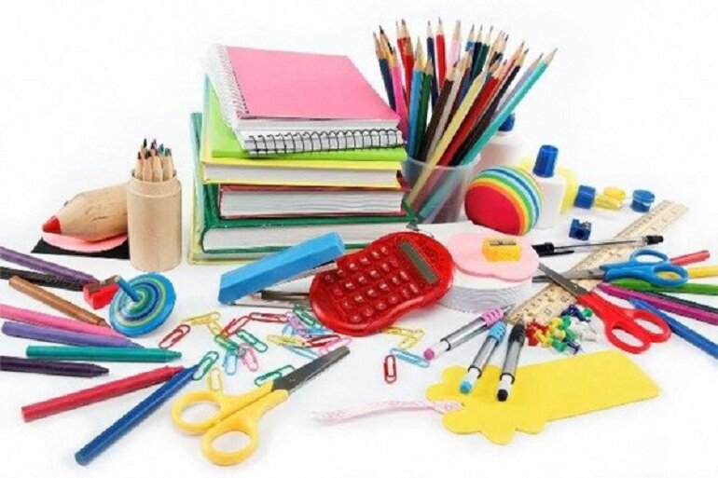
3. Hãy kể ra những sản phẩm hóa học phục vụ trực tiếp cho việc học tập của em và việc bảo vệ sức khỏe của gia đình em ?
Trả lời: Giấy, bút ,cặp sách, thuốc chữa bệnh, thuốc bổ…
Vậy chúng ta thấy hóa học có vai trò như thế nào?
Kết luận : Hóa học có vai trò rất quan trọng trong cuộc sống: làm vật dụng sinh hoạt trong gia đình, trong sản xuất nông nghiệp, bảo vệ sức khỏe,….

Slide 9




III. Các em cần phải làm gì để học tốt môn Hóa học?
❖ Thu thập tìm kiếm kiến thức: từ việc tự làm, quan sát thí nghiệm và các hiện tượng trong tự nhiên, trong cuộc sống...
❖ Xử lí thông tin: tự rút ra kết luận cần thiết hoặc nhận xét, trả lời câu hỏi hay hệ thống câu hỏi hướng dẫn.
❖ Vận dụng:trả lời câu hỏi hay làm bài tập, đem những kết luận đã rút ra từ bài học vận dụng vào thực tiễn.
❖ Ghi nhớ , học thuộc những nội dung trong vở.

Slide 10
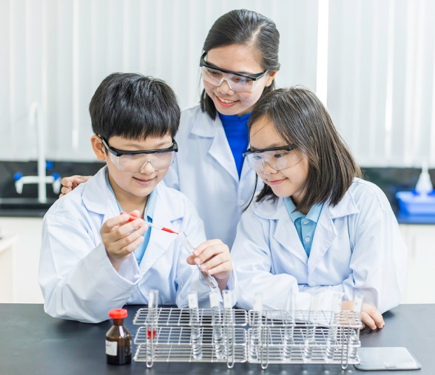


Phương pháp để học tốt môn hóa học :
❖ Biết làm thí nghiệm, biết quan sát hiện tượng.
❖ Có hứng thú say mê, chủ động, chú ý rèn phương pháp tư duy, óc suy luận sáng tạo.
❖ Nhớ 1 cách có chọn lọc thông minh
❖ Tự đọc thêm sách

